Slide 1
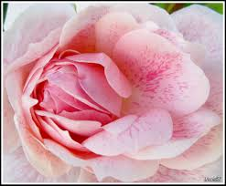
আজকের বাংলা ক্লাসে তোমাদের সবাইকে
স্বাগতম

Slide 2
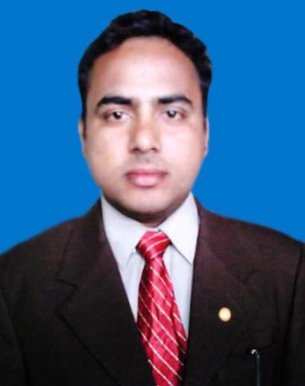
পরিচিতি
শিক্ষক পরিচিতি
নামঃ মোঃ শাহারুল ইসলাম
সহকারি শিক্ষক (বাংলা)
ইউনাইটেড স্কুল এন্ড কলেজ,শেখাহাতি
সোনাতলা,বগুড়া
মোবাইল নং ০১৭১৪৫২৬৯৪৪
ই-মেইলঃ shaharulict06@gmail.com
পাঠ পরিচিতি
শ্রেণিঃ দশম
বাংলা প্রথম পত্র
অধ্যায়ঃ সপ্তম
সময়ঃ ৫০ মিনিট

Slide 3
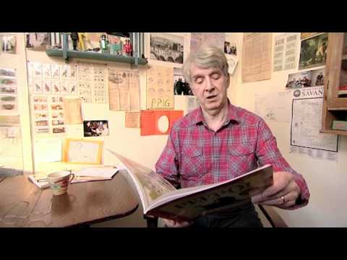
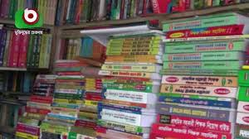
নিচের ছবিগুলো লক্ষ্য কর-
বই পড়া
মানুষের অনেক শখের মধ্যে একটি হলো--

Slide 4
আজকের পাঠ
“বই পড়া” প্রবন্ধ

Slide 5
শিখনফল
এই পাঠ শেষে শিক্ষার্থীরা
1 । বই পড়া প্রবন্ধটি পাঠের উদ্দেশ্য কি বলতে পারবে ।
2। বই পড়ার জন্য লাইব্রেরীর গুরুত্ব বর্ণনা করতে পারবে।
3। লেখক পরিচিতি সম্পর্কে বলতে পারবে।

Slide 6
নিচের ভিডিওটি মনোযোগ সহকারে দেখ

Slide 7
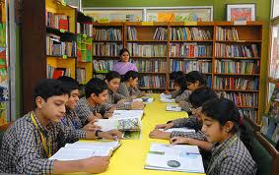
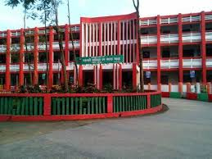
নিচের ছবিতে আমরা কী দেখতে পাচ্ছি ?
স্কুল কলেজের ওপর
“বই পড়া” প্রবন্দ্ধে লেখক লাইব্রেরীকে কীসের ওপর স্থান দিয়েছেন ?

Slide 8
বই পড়া
মৃত্যুঃ
২ রা সেপ্টেম্বর
১৯৪৬ সাল।
জন্মঃ
১৮৬৮
৭ ই আগস্ট
রচনাঃ
বীরবলের হালখাতা ,রায়তের কথা,চার ইয়ারি কথ,
জন্ম স্থানঃ
যশোর,পৈত্রিক নিবাস পাবনা
উপাধিঃ
বীরবল

Slide 9
শব্দার্থ
ভাড়ে ও ভবানী
রিক্ত ও শুন্য
উদ্বাহু
উর্ধ্ববাহু
প্রচ্ছন্ন
গোপন

Slide 10
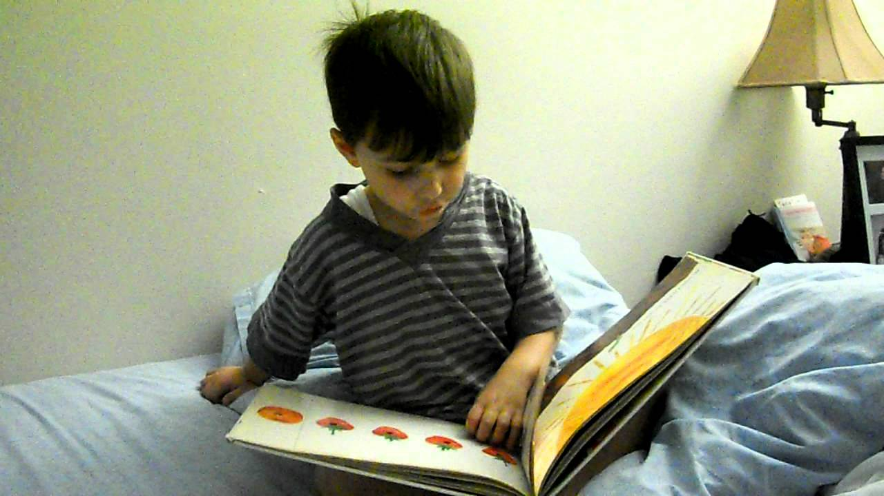
“ বই পড়া ’’
প্রমথ চৌধুরী ‘বই পড়া’ প্রবন্ধে বলেছিলেন , ‘ বই পড়ার অভ্যাসটা যে
বদঅভ্যাস নয় এ কথাটা সমাজকে এ যুগে মাঝে মাঝে স্মরণ করিয়ে
দেওয়া আবশ্যক; কেননা মানুষে এ কালে বই পড়ে না, পড়ে সংবাদপত্র ।

Slide 11
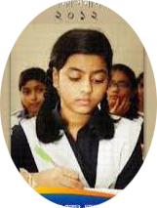
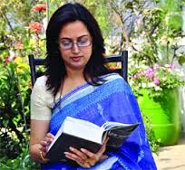
আদর্শ পাঠ
সরব পাঠ

Slide 12
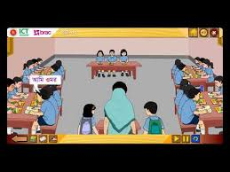
দলীয় কাজ
সময়ঃ ১০ মিনিট
1. শিক্ষার সর্বপ্রধান অঙ্গ কী?
২. “সুশিক্ষিত লোক মাত্রই কি” ?
৩. কী ছাড়া সাহিত্য চর্চার উপায়ন্তর নেই ?
৪. স্বশিক্ষিত বলতে কি বোঝায় ?

Slide 13
দলীয় কাজ
সময়ঃ 2 মিনিট
উত্তর গুলো মিলিয়ে নেই
1. উঃ শিক্ষার সর্বপ্রধান অঙ্গ হল সাহিত্যচর্চা ।
২. উঃ সুশিক্ষিত লোক মাত্রই স্বশিক্ষিত ।
৩. উঃ “ বই পড়া ছাড়া সাহিত্য চর্চার উপায়ন্তর নেই ।
৪. উঃ স্বশিক্ষিত বলতে সৃজনশীলতা অর্জন বোঝায় ।

Slide 14
সময়ঃ 5 মিনিট
মুল্যায়ন
“বই পড়া” প্রবন্ধে লেখক লাইব্রেরিকে কীসের ওপর স্থান দিয়াছেন ?
ক) অর্থ-বিত্তের
খ) স্কুল-কলেজের
গ) হাসপাতালের
ঘ) জ্ঞানী মানুষের
স্বশিক্ষিত বলতে বোঝায়-
গ) সার্টিফিকেট অর্জন
খ) বুদ্ধির জাগরণ
ক) সৃজনশীলতা অর্জন
ঘ) উচ্চ শিক্ষা অর্জন
শিক্ষার ফল লাভের জন্য আমরা সকলে --
ক) দাঁড়িয়ে
খ) উদ্বাহু
গ) অপেক্ষায় বসে
ঘ) অপেক্ষায় দাঁড়িয়ে

Slide 15
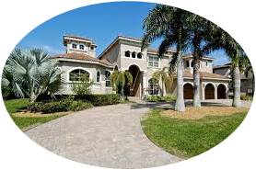
বাড়ির কাজ
ষ্স্বেচ্ছায় বই পড়া এবং জোড় পূর্বক বই পড়ার মাঝে
পার্থক্য কি ? উল্লেখ কর।

Slide 16
সবাইকে ধন্যবাদ

